Slide 1


Вебинар:
Линейная регрессия
Виктория Тюфякова
Data scientist, ментор курса DST

Slide 2


Знакомство:
Название модуля/презентации
Название слайда
можно в две строки
Ваш подзаголовок
Немного вашего текста немного вашего текста и еще немного текста немного вашего текста и еще немного текста немного вашего текста и еще немного текста и еще Немного вашего текста

Slide 3
Структура вебинара:
План (~90 минут)
Повторение и углубление теории модуля ML-4 (30 минут)
Задачи регрессии
Регуляризация
Метрики регрессии
Кросс-валидация
Практическая работа (40 - 50 минут)
Q&A сессия по теме вебинара (10 - 20 минут)

Slide 4
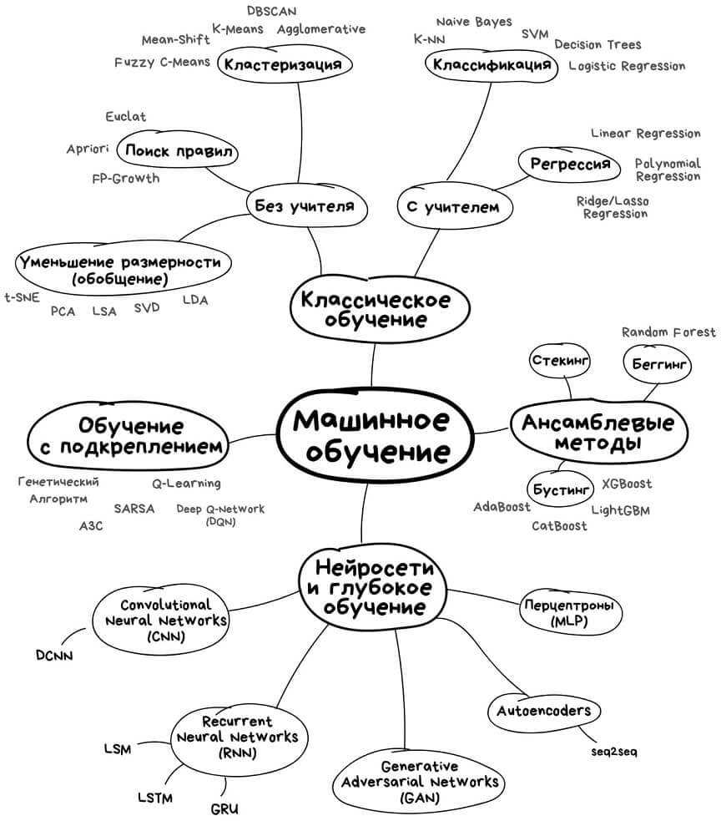
Классическое машинное обучение

Slide 5
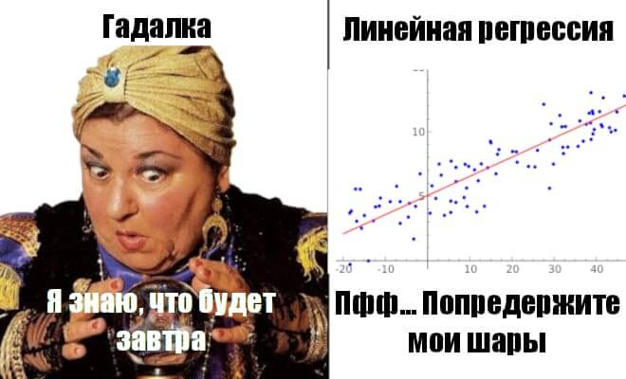
Задача регрессии
Задача регрессии — нахождение зависимостей между определяющими переменными и целевой переменнои, если она является непрерывным числом.
Задача линейной регрессии — нахождение такои зависимости, если она линейная.
Цель регрессии состоит в том, чтобы спрогнозировать непрерывное число или вещественное число (float number).

Slide 6
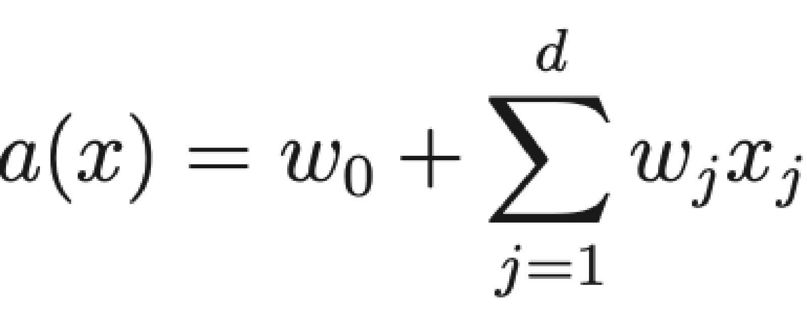
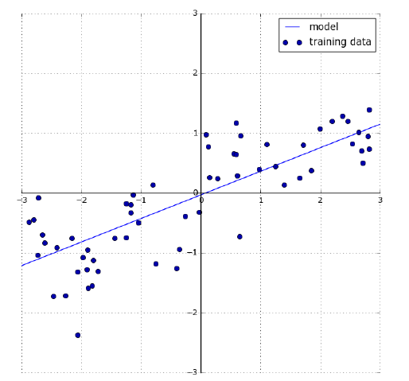
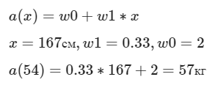
Линейная регрессия
Здесь х обозначают признаки (в данном примере число характеристик равно j) для отдельной точки данных, w1-wj – параметры модели, оцениваемые в ходе обучения, и a(x) прогноз, выдаваемый моделью.
Вес 𝑤0 называется свободным коэффициентом или сдвигом (bias).
Построим простейшую модель зависимости веса от роста человека:

Slide 7
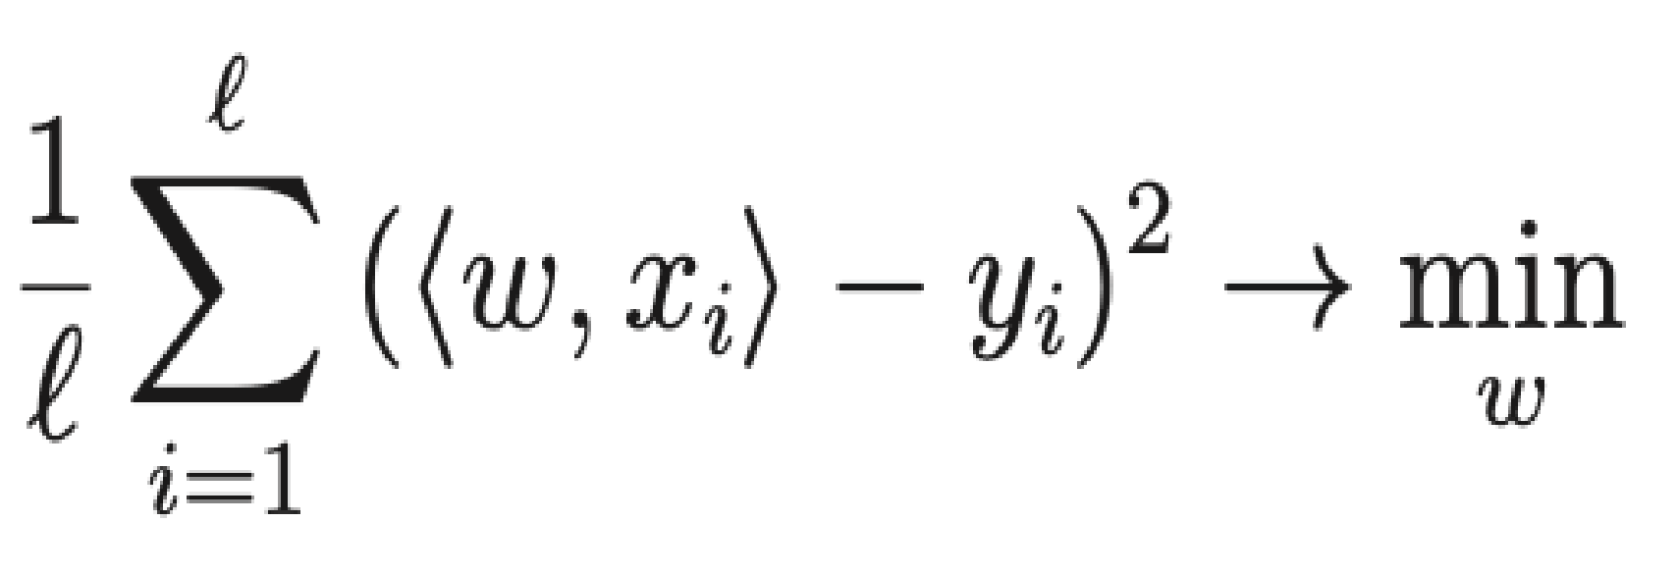
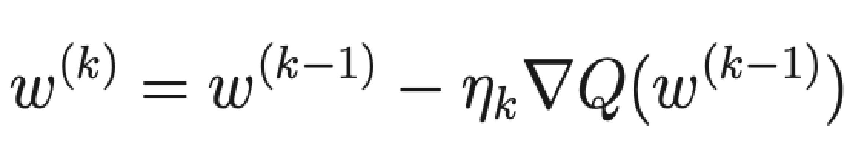

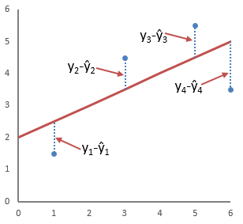
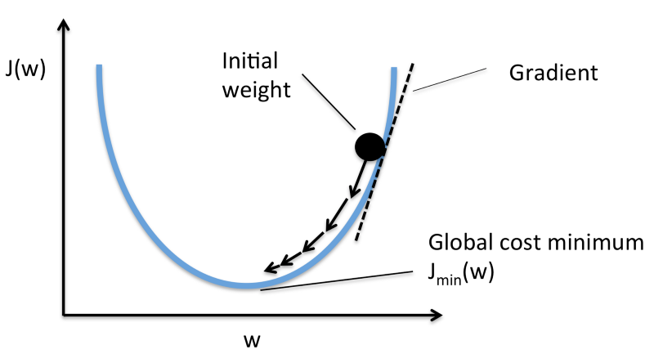
Обучение линейной регрессии
Чаще всего линейная регрессия обучается с использованием среднеквадратичной ошибки.
В этом случае получаем задачу оптимизации:
Метод наименьших квадратов (МНK)
Градиентный спуск
Основное свойство антиградиента — он указывает в сторону наискорейшего убывания функции в данной точке.

Slide 8




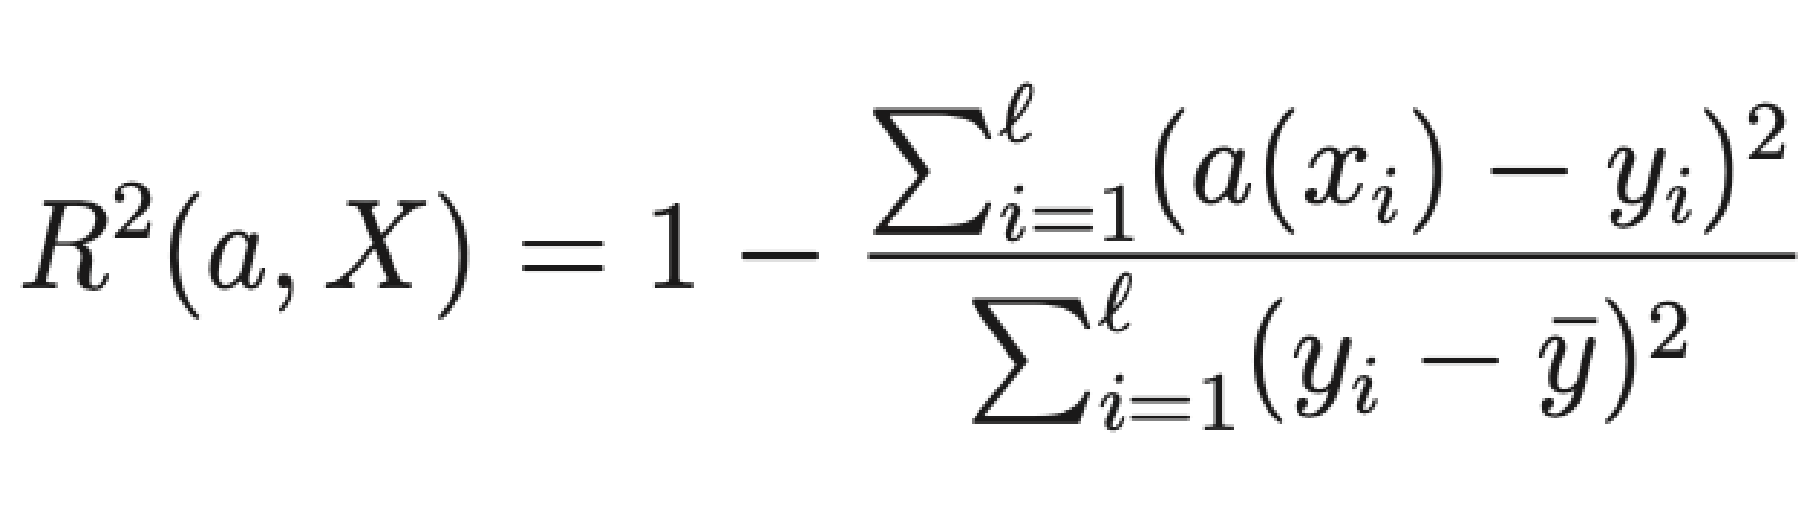
Метрики для задач регрессии
MAE (Mean Absolute Error) среднее арифметическое модуля отклонения предсказанного значения от реального.
RMSE (Root Mean Squared Error)
MAPE (Mean Absolute Percent Error)
MSE (Mean Squared Error)
R-squared (коэффициент детерминации):
Измеряет долю дисперсии, объясненную моделью.
Универсальная мера зависимости одной случайной величины от множества других

Slide 9
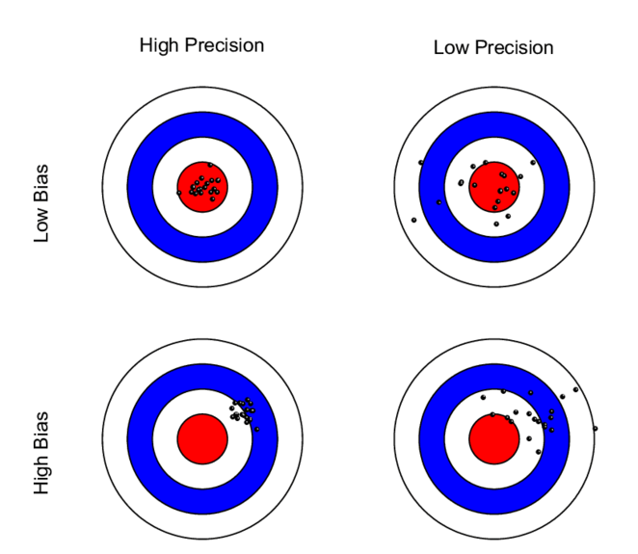


Разложение ошибки на смещение и разброс (Bias-variance)
Ошибка прогноза любой модели вида y=f(x→)+ϵ складывается из:
- квадрата смещения: Bias– средняя ошибка по всевозможным наборам данных;
- дисперсии: Var – вариативность ошибки, то, на сколько ошибка будет отличаться, если обучать модель на разных наборах данных;
неустранимой ошибки: σ2.
При увеличении сложности модели увеличивается дисперсия (разброс) оценки, но уменьшается смещение.
Если же модель слабая, то она не в состоянии найти закономерность, в результате получаем что-то другое, смещенное относительно правильного решения.
Notes:
Если с последней мы ничего сделать не можем, то на первые два слагаемых мы можем как-то влиять.
В идеале, конечно же, хотелось бы свести на нет оба этих слагаемых (левый верхний квадрат рисунка), но на практике часто приходится балансировать между смещенными и нестабильными оценками (высокая дисперсия).

Slide 10
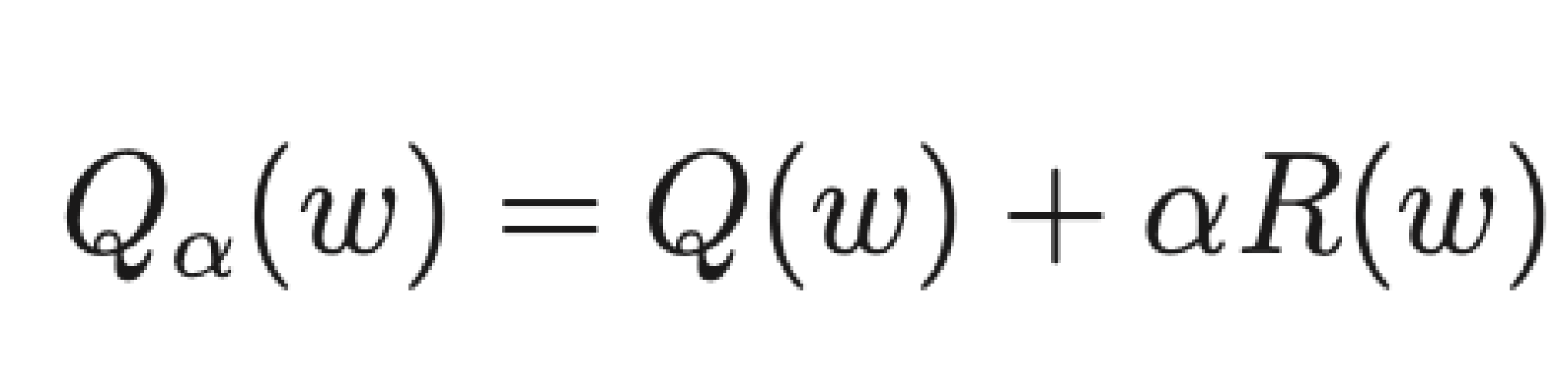
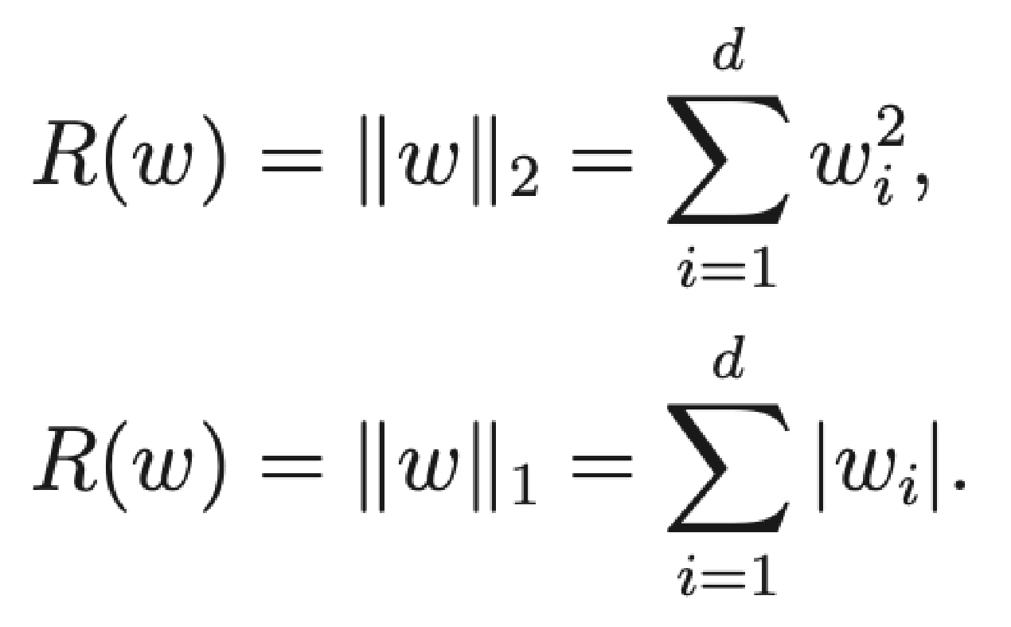
Регуляризация
Регуляризация означает явное ограничение модели для предотвращения переобучения.
Коэффициент α называется параметром регуляризации и контролирует баланс между подгонкой под обучающую выборку и штрафом за излишнюю сложность. Значение параметра подбирается перебором под каждую задачу.
Наиболее распространенными являются L1 и L2-регуляризаторы:
L1
Lasso-регуляризация
L2
Ridge-регуляризация

Slide 11
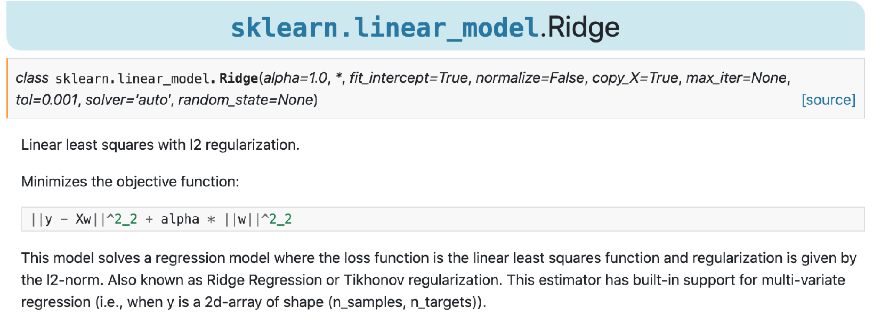
Гребневая регрессия
В гребневой регрессии коэффициенты (w) выбираются не только с точки зрения того, насколько хорошо они позволяют предсказывать на обучающих данных, но они еще подгоняются в соответствии с дополнительным ограничением - все элементы w должны быть близки к нулю.
Это означает, что каждый признак должен иметь как можно меньшее влияние на результат (то есть каждый признак должен иметь небольшой регрессионный коэффициент) и в то же время он должен по-прежнему обладать хорошей прогнозной силой.
Регуляризация, использующаяся в гребневой регрессии, известна как L2 регуляризация.

Slide 12
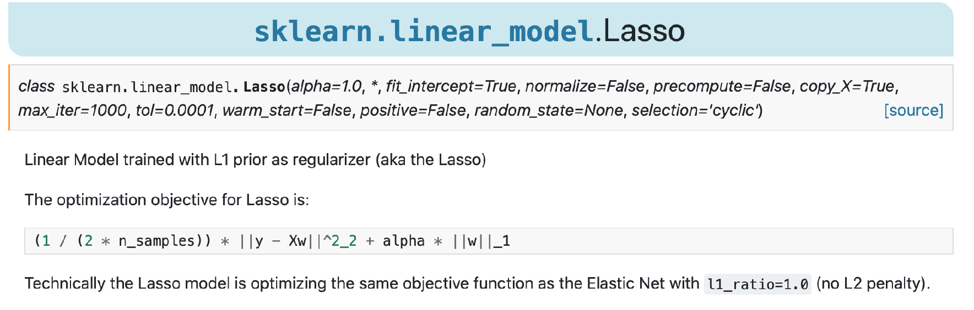
Лассо регрессия
Как и гребневая регрессия, лассо также сжимает коэффициенты до близких к нулю значений, но несколько иным способом, называемым L1 регуляризацией.
Результат L1 регуляризации заключается в том, что при использовании лассо некоторые коэффициенты становятся равны точно нулю.
Получается, что некоторые признаки полностью исключаются из модели.
Это можно рассматривать как один из видов автоматического отбора признаков.

Slide 13
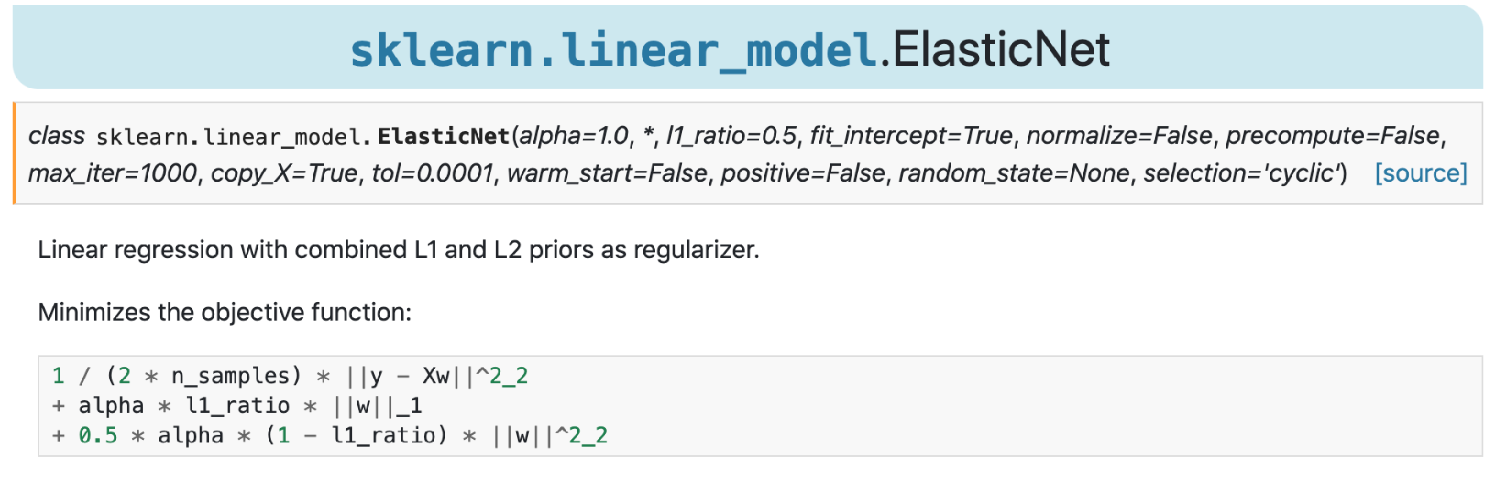
Модель регрессии с двумя регуляризаторами L1 и L2 в пропорции

Slide 14
Преимущества линейной регрессии
Линейные модели очень быстро обучаются, а также быстро прогнозируют.
Они масштабируются на очень большие наборы данных, а также хорошо работают с разреженными данными.
Как правило, линейные модели хорошо работают, когда количество признаков превышает количество наблюдений.
Кроме того, они часто используются на очень больших наборах данных, просто потому, что не представляется возможным обучить другие модели.
Также у них мало параметров, благодаря чему удается контролировать риск переобучения и использовать их для работы с зашумленными данными и с небольшими выборками.
Подходят для поиска простых взаимосвязей в данных.

Slide 15
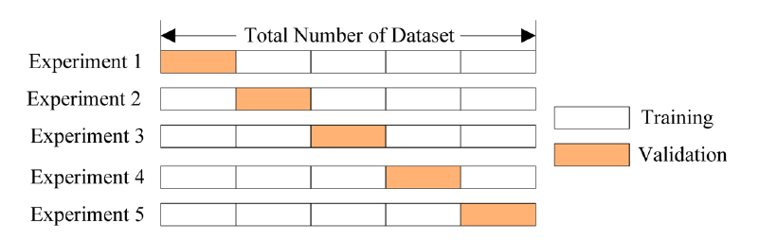
Кросс - валидация
Важно помнить, что кросс-валидация не является способом построения модели, которую можно применить к новым данным. Перекрестная проверка не возвращает модель.
При вызове cross_val_score строится несколько внутренних моделей, однако цель перекрестной проверки заключается только в том, чтобы оценить обобщающую способность данного алгоритма, обучив на определенном наборе данных.

Slide 16
Практическая часть

Slide 17
Полезные источники
Андреас Мюллер, Сара Гвидо - Введение в машинное обучение с помощью Python;
Cross-Validation in Machine Learning: How to Do It Right:
https://neptune.ai/blog/cross-validation-in-machine-learning-how-to-do-it-right

Slide 18

Обратная связь
пройдите по QR-коду или ссылке
заполнение займет 2-3 минуты :)
ссылка на анкету
Укажите в соответствующих полях анкеты:
Ведущая вебинара: Виктория
Тема вебинара: Регрессия

